Slide 1


Kansenongelijkheid
Workshop IQ110
André
Esther & Dominique

Slide 2
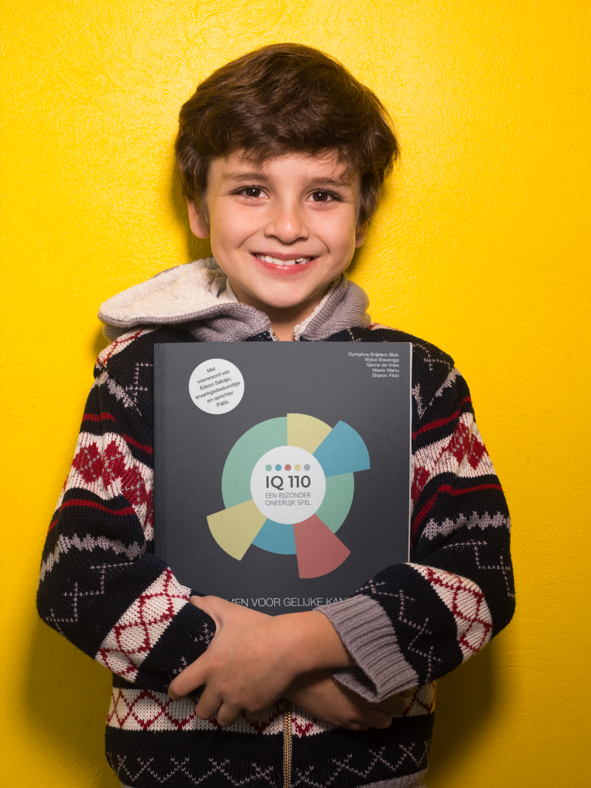
Programma
Introductie / kennismaking
Spel IQ110
Nabespreking
Resultaten onderzoek

Slide 3

Kennismaking en introductie
Wie ben je
Ervaring met kansenongelijkheid
Wat hoop je te leren vandaag?

Slide 4
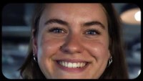

Slide 5
Aan de slag met het spel

Slide 6

benoem een spelleider!

Slide 7
Persona-kaarten

Slide 8
Situatie-kaarten

Slide 9
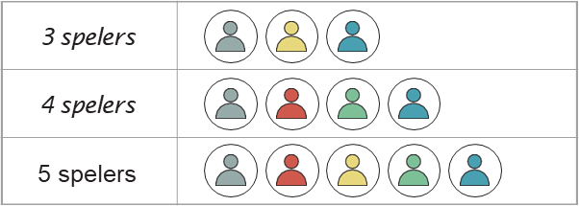

Slide 10
Ervaringen?

Slide 11
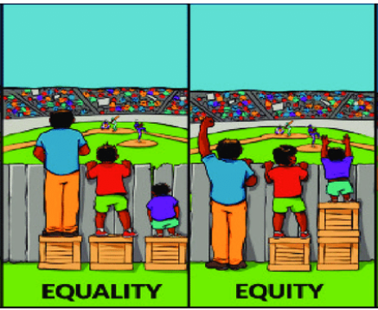
Afbeelding 1 The difference between the terms equality and equity illustrated; © Interaction Institute for Social Change | Artist: Angus Maguire

Slide 12
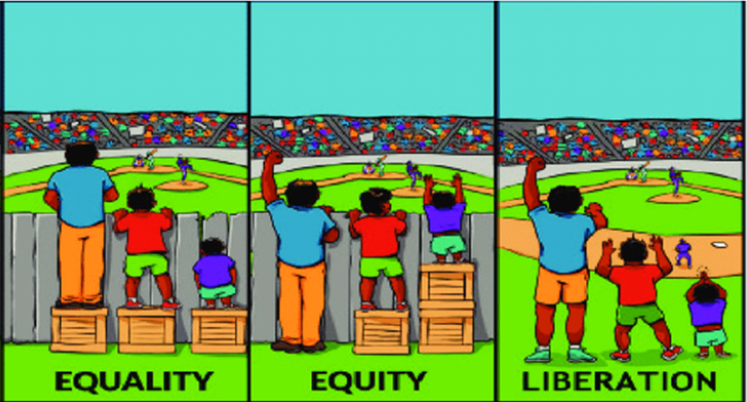
Afbeelding 1 The difference between the terms equality, equity, and liberation, illustrated; © Interaction Institute for Social Change | Artist: Angus Maguire

Slide 13
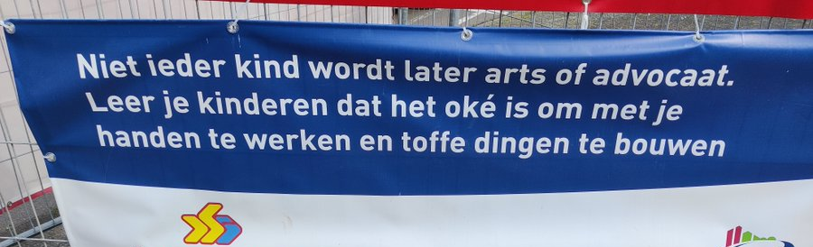
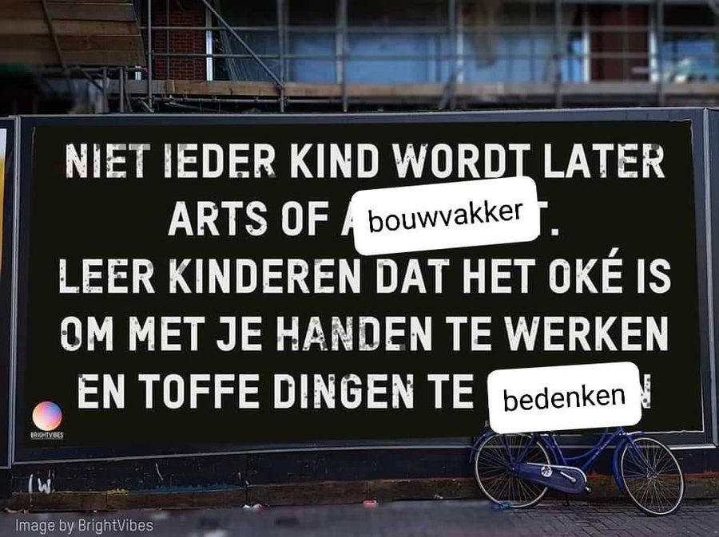

Slide 14

IQ110
VRAGEN?
André: a.h.koffeman@hva.nl

